Slide 1

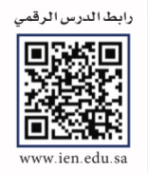
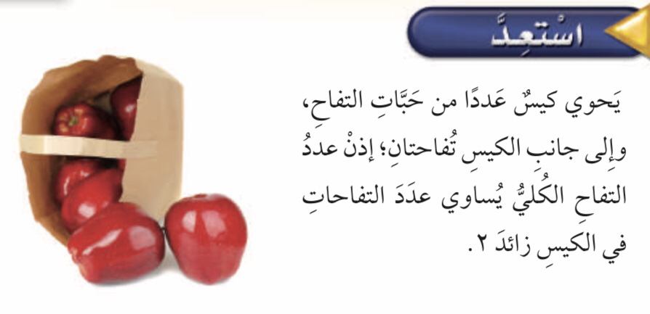


٥-١
عبارات الجمع والطرح الجبرية
فكرة الدرس :
اكتب عبارات الجمع والطرح الجبرية واجد قيمها
المفردات :
المتغير
العبارة الجبرية
حساب قيمة

Slide 2
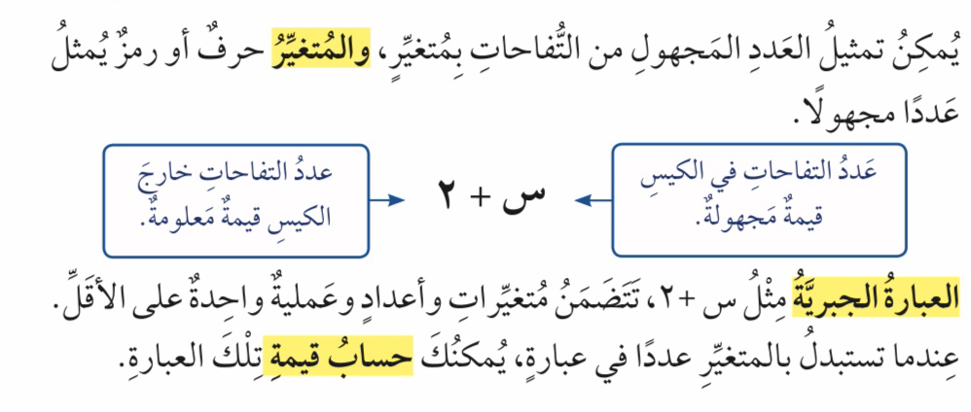
٥-١
عبارات الجمع والطرح الجبرية
فكرة الدرس :
اكتب عبارات الجمع والطرح الجبرية واجد قيمها
المفردات :
المتغير
العبارة الجبرية
حساب قيمة

Slide 3
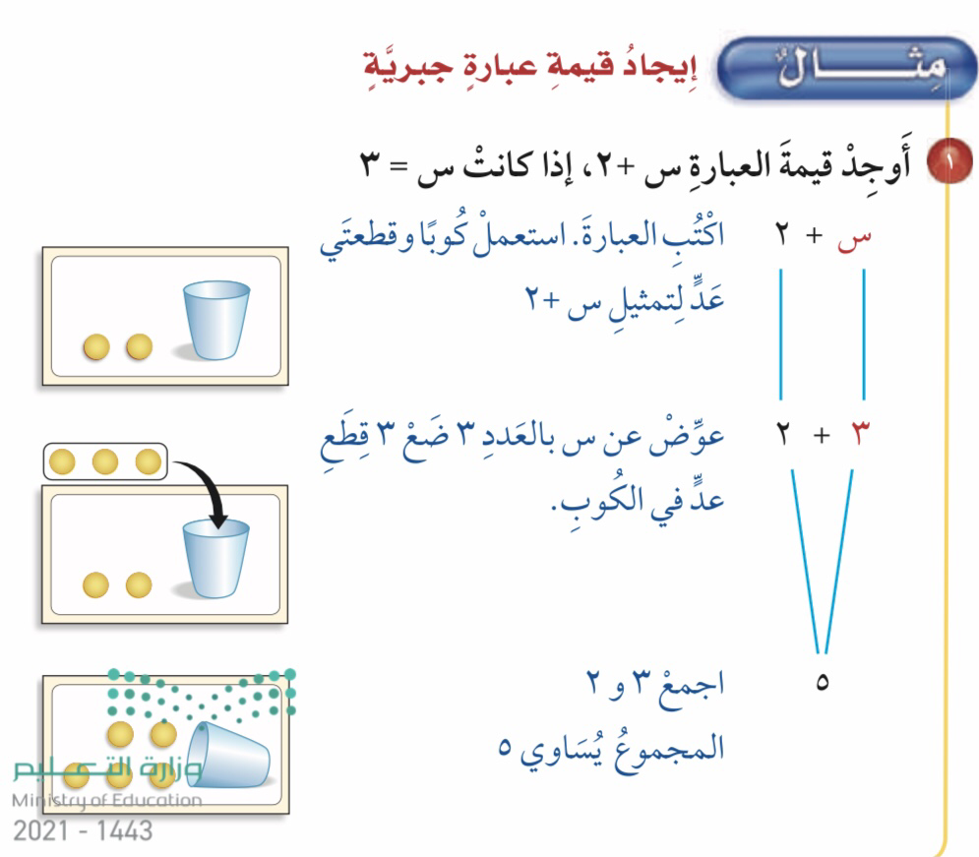
٥-١
عبارات الجمع والطرح الجبرية
فكرة الدرس :
اكتب عبارات الجمع والطرح الجبرية واجد قيمها
المفردات :
المتغير
العبارة الجبرية
حساب قيمة

Slide 4
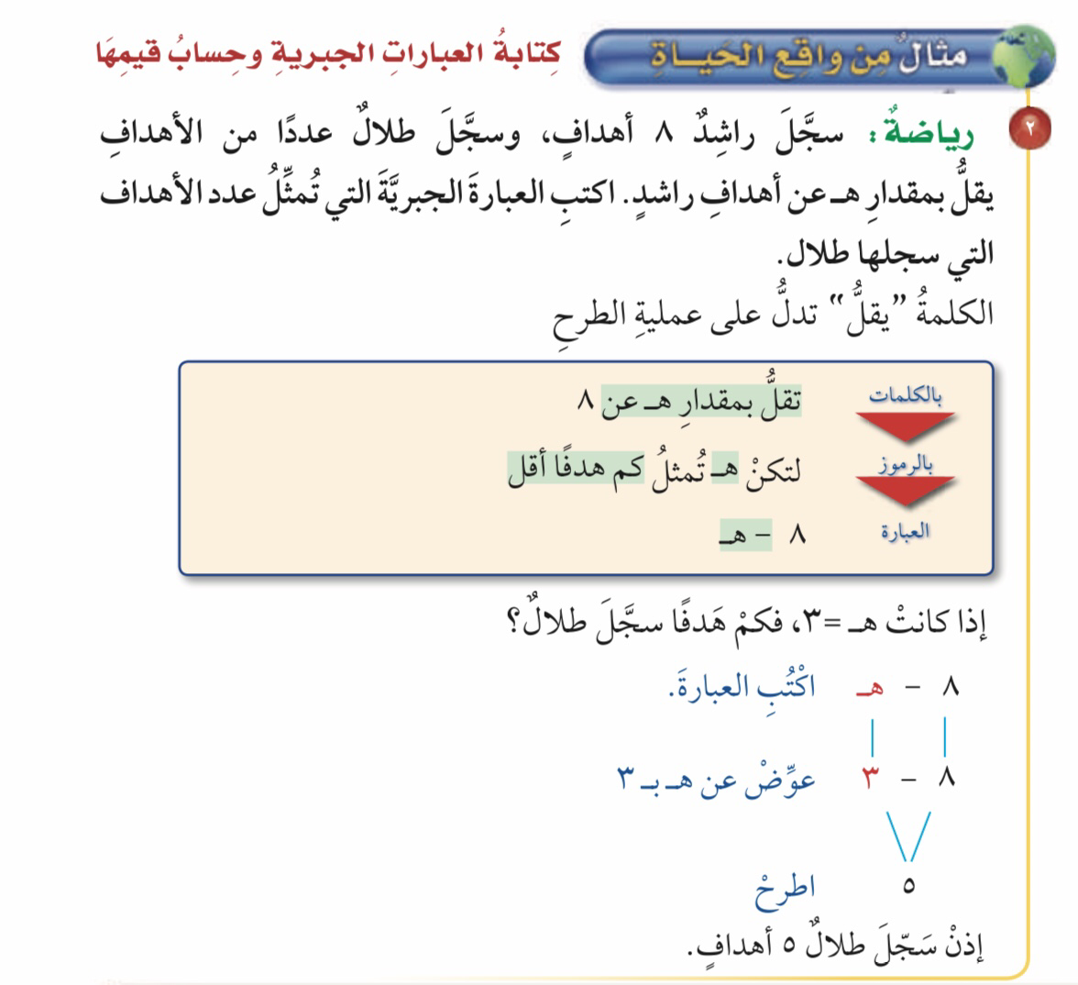

٥-١
عبارات الجمع والطرح الجبرية
فكرة الدرس :
اكتب عبارات الجمع والطرح الجبرية واجد قيمها
المفردات :
المتغير
العبارة الجبرية
حساب قيمة

Slide 5
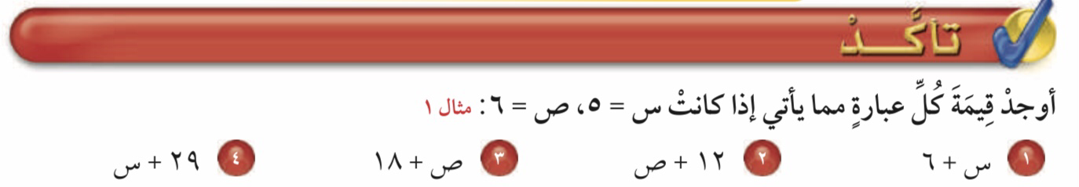
٥-١
عبارات الجمع والطرح الجبرية
فكرة الدرس :
اكتب عبارات الجمع والطرح الجبرية واجد قيمها
المفردات :
المتغير
العبارة الجبرية
حساب قيمة

Slide 6
٥-١
عبارات الجمع والطرح الجبرية
فكرة الدرس :
اكتب عبارات الجمع والطرح الجبرية واجد قيمها
المفردات :
المتغير
العبارة الجبرية
حساب قيمة

Slide 7
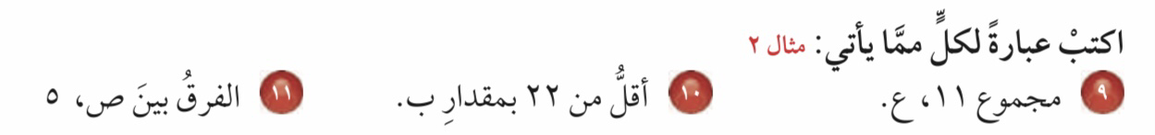
٥-١
عبارات الجمع والطرح الجبرية
فكرة الدرس :
اكتب عبارات الجمع والطرح الجبرية واجد قيمها
المفردات :
المتغير
العبارة الجبرية
حساب قيمة

Slide 8
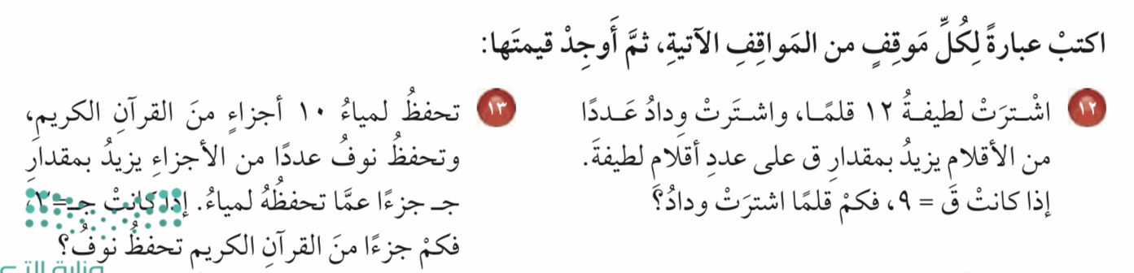
٥-١
عبارات الجمع والطرح الجبرية
فكرة الدرس :
اكتب عبارات الجمع والطرح الجبرية واجد قيمها
المفردات :
المتغير
العبارة الجبرية
حساب قيمة

Slide 9


٥-١
عبارات الجمع والطرح الجبرية
فكرة الدرس :
اكتب عبارات الجمع والطرح الجبرية واجد قيمها
المفردات :
المتغير
العبارة الجبرية
حساب قيمة

Slide 10
٥-١
عبارات الجمع والطرح الجبرية
فكرة الدرس :
اكتب عبارات الجمع والطرح الجبرية واجد قيمها
المفردات :
المتغير
العبارة الجبرية
حساب قيمة

Slide 11
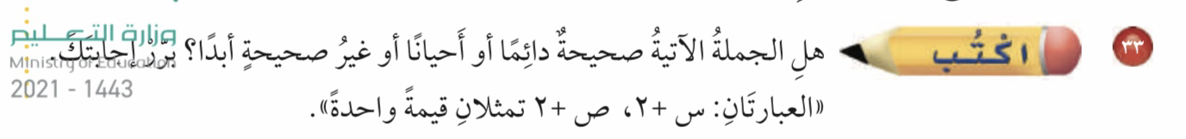
٥-١
عبارات الجمع والطرح الجبرية
فكرة الدرس :
اكتب عبارات الجمع والطرح الجبرية واجد قيمها
المفردات :
المتغير
العبارة الجبرية
حساب قيمة

Slide 12
٥-١
عبارات الجمع والطرح الجبرية
فكرة الدرس :
اكتب عبارات الجمع والطرح الجبرية واجد قيمها
المفردات :
المتغير
العبارة الجبرية
حساب قيمة
الواجب في المنصة

